Slide 1
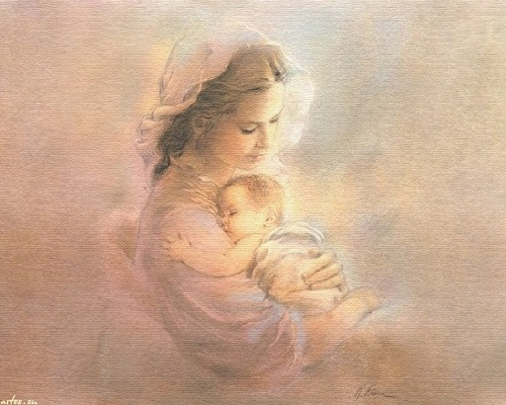
Анне, mother, мама…

Slide 2




Slide 3

1 конкурс
Добрые мамины руки

Slide 4
2 конкурс
Загадочный дневник

Slide 5

Люблю тебя, мама, за что, я не знаю,
Наверно, за то, что живу и мечтаю,
И радуюсь солнцу, и светлому дню,
За что тебя я, родная люблю?
За небо, за ветер, за воздух вокруг.
Люблю, тебя, мама,
Ты – лучший мой друг.

Slide 6

Третий конкурс
«Колыбельная на ночь»

Slide 7

5 А класс
«Мама, мама лучше слова в мире нет!»

Slide 8

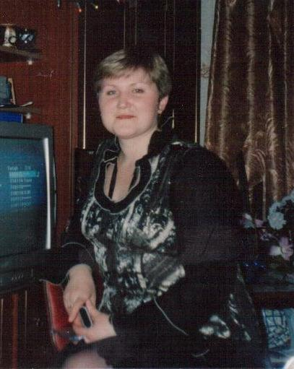
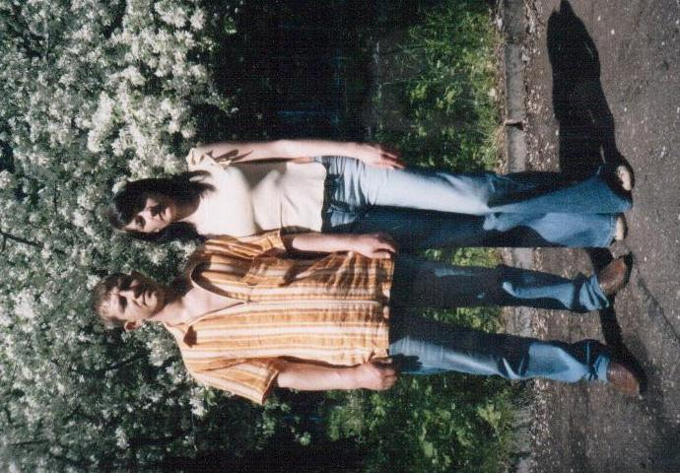
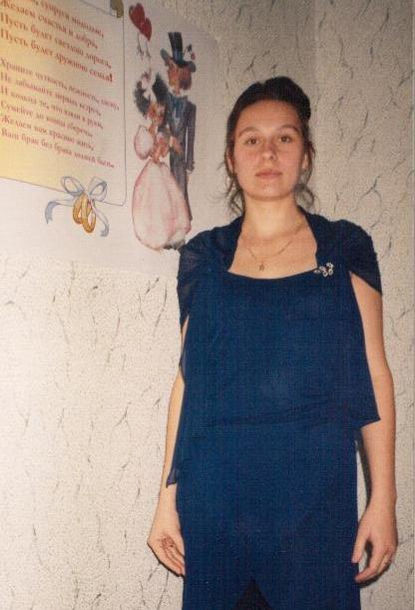
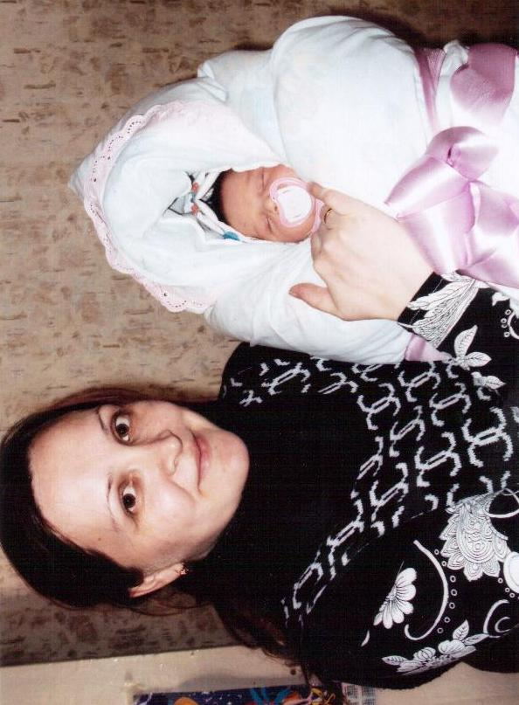
Наши нежные мамы!

Slide 9
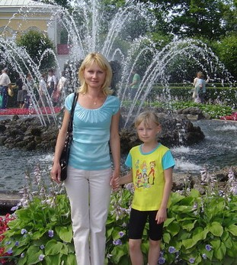
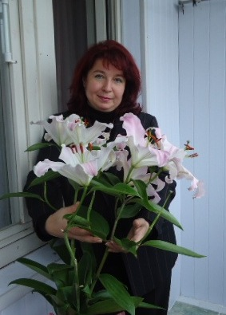
Наши обворожительные мамы!

Slide 10
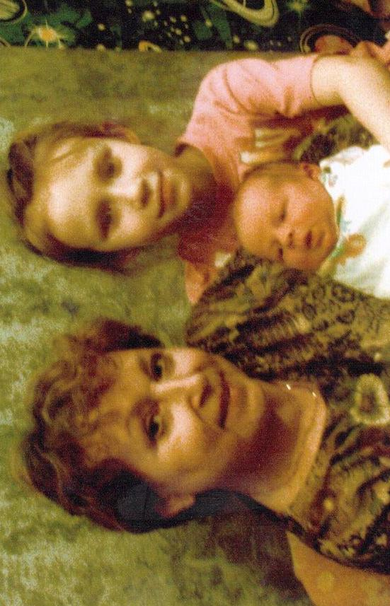
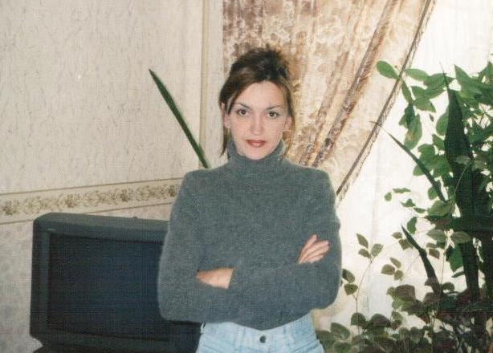
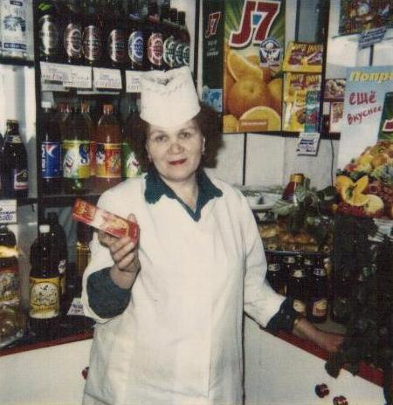
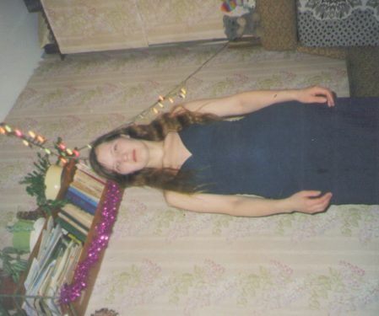
Наши любимые бабушки и мамы!

Slide 11
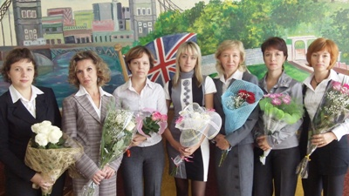
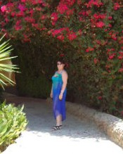
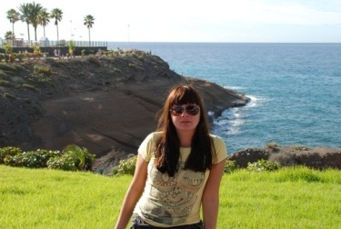
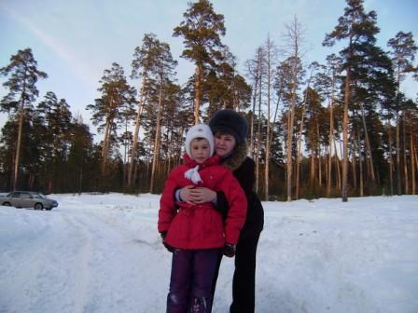
Наши лучшие мамы!

Slide 12

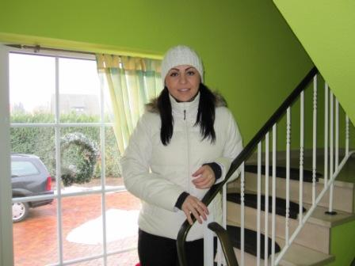
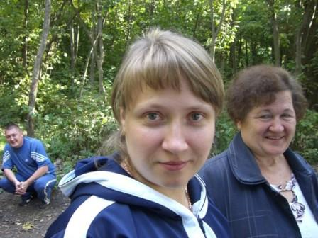
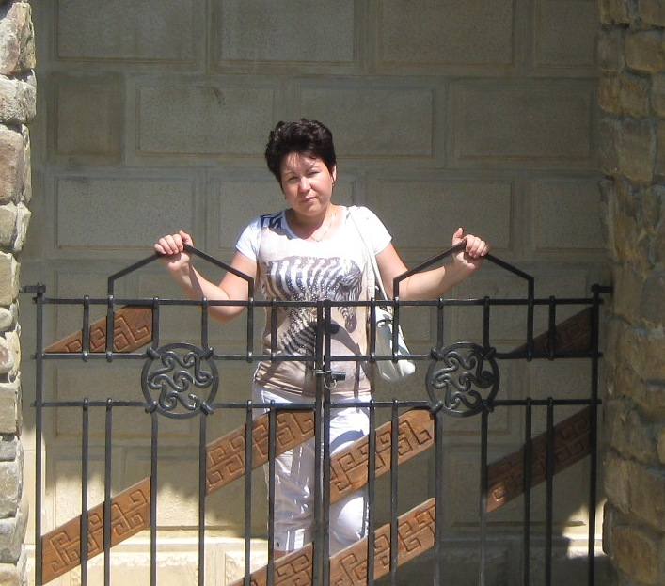
Наши милые мамы

Slide 13
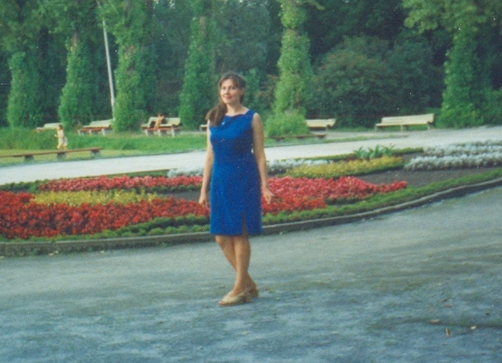
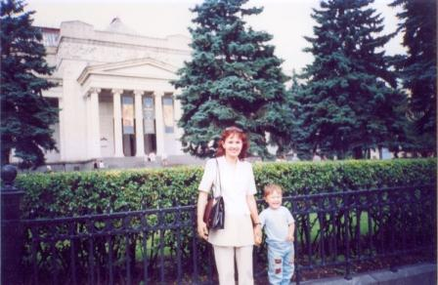
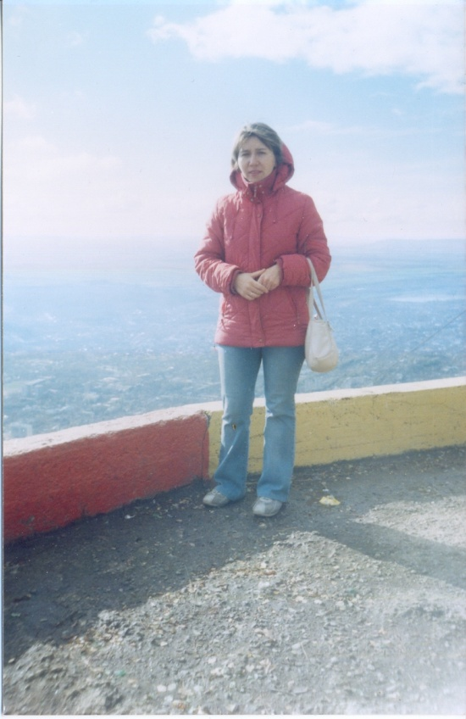
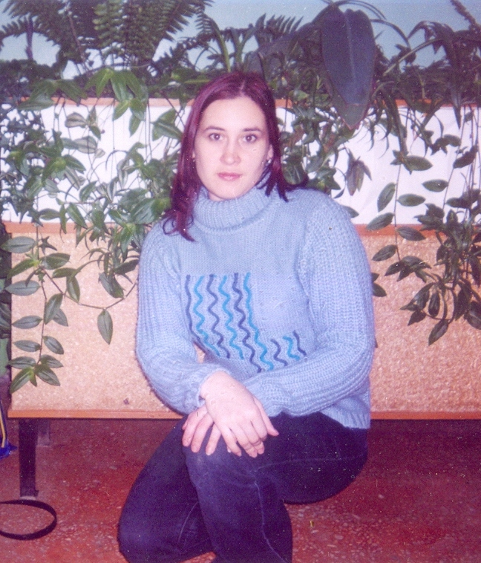
Вы самые красивые и добрые !

Slide 14
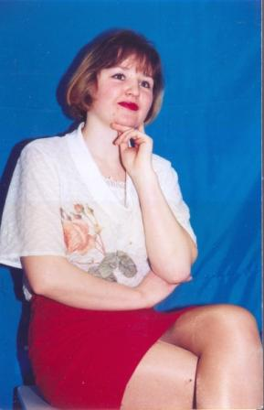
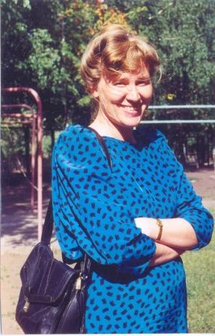
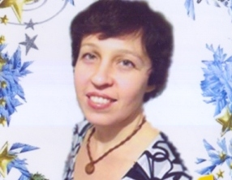
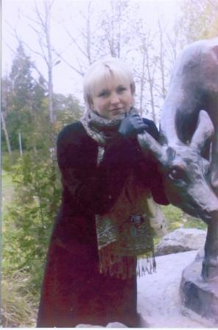
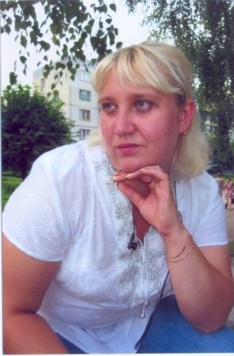
Вы самые замечательные и привлекательные!

Slide 15

Конкурс
«Очумелые ручки»!

Slide 16


